Slide 1
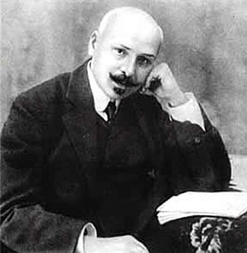
Творчості “ великого сонцепоклонника ” присвячується
Новела “Intermezzo”
Михайла Коцюбинського

Slide 2

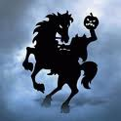
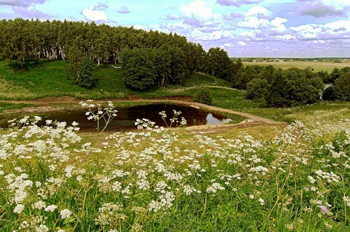
Новела “Intermezzo” – суцільний пейзаж
Дуже втомлений, письменник хоче відпочити серед природи, оновити свою душу Кононівськими полями

Slide 3
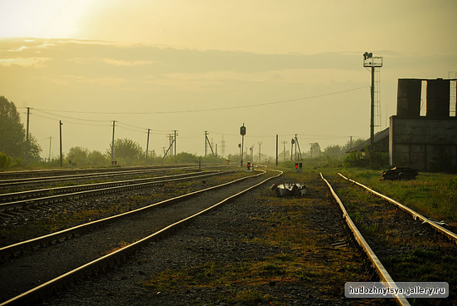
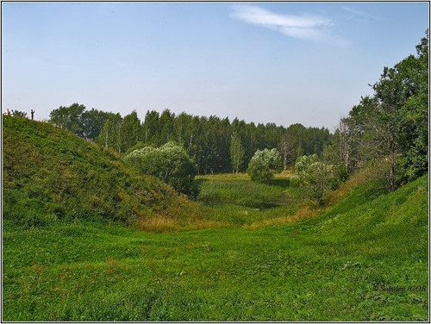
“ Здавалося, город витягує в поле свою залізну руку за мною і не пускає. Невже я увійду у безлюдні зелені простори?”

Slide 4
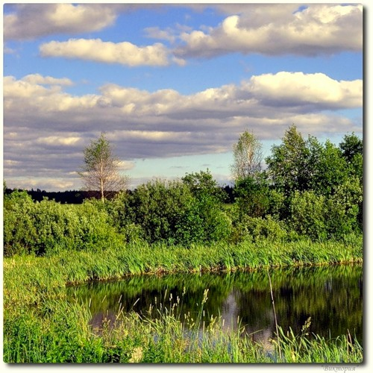
“ Ах, як всього багато: неба, сонця, веселої зелені…”

Slide 5
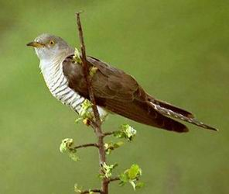
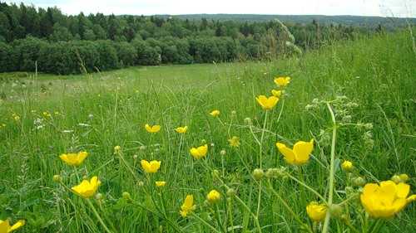
Велику тишу порушує зозуля, що “ б'є молоточком у кришталевий великий дзвін. “

Slide 6
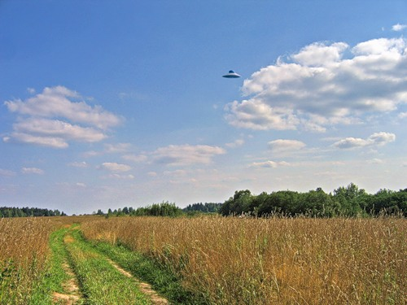
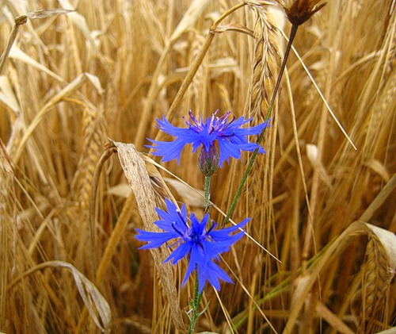
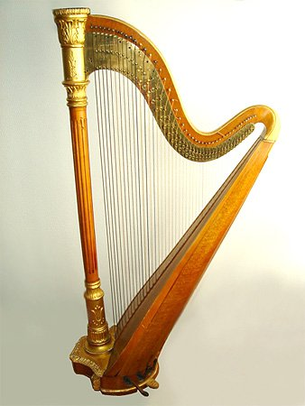
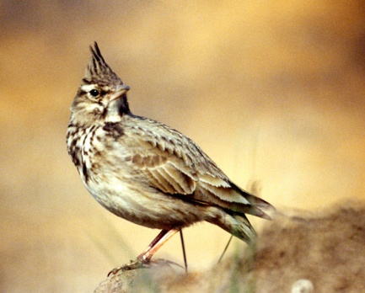
“ Сіра маленька пташка низько висіла над полем. Єднала небо з землею в голосну арфу і грала на струнах симфонію поля ”

Slide 7
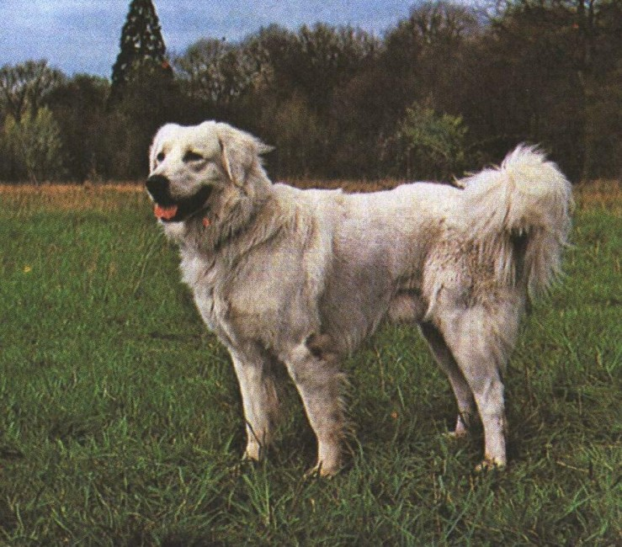
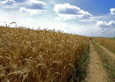
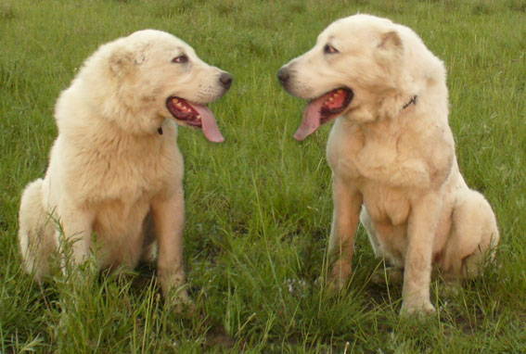
“ Ми йдемо серед поля. Три білих вівчарки і я. “

Slide 8
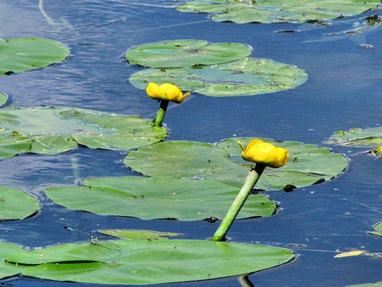
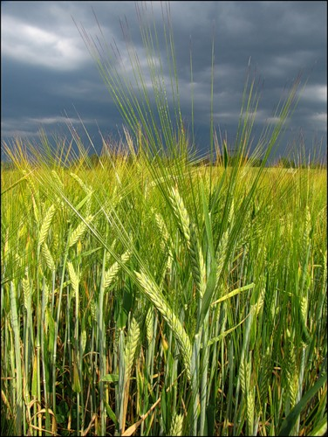
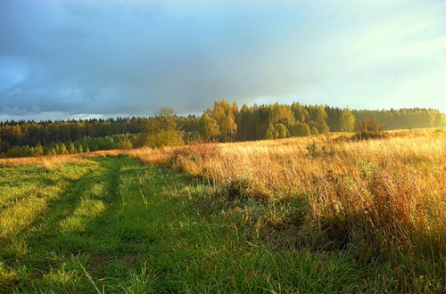
“ Ніколи перше не почував я так ясно зв'язку з землею, як тут. “

Slide 9
“ Так протікали дні мого intermezzo… І благословен я був між золотим сонцем й зеленою землею. “

Slide 10
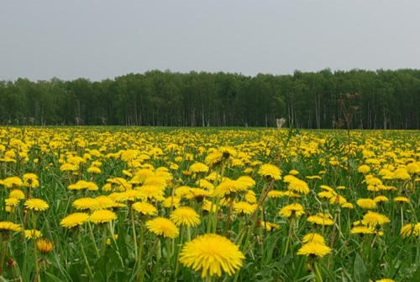
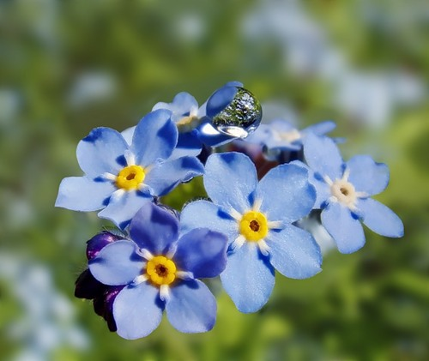
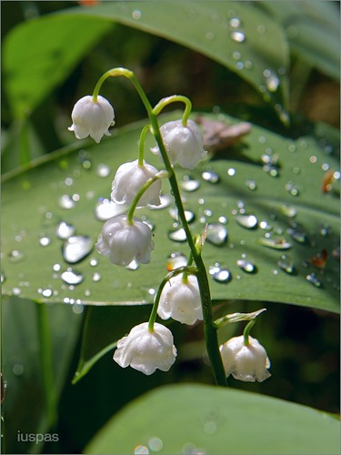
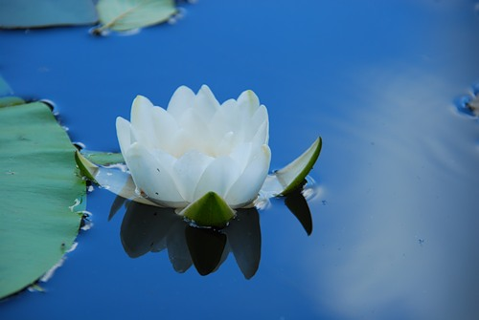

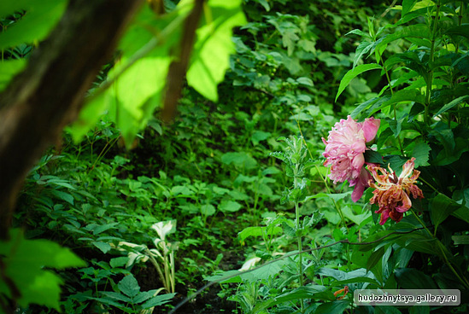
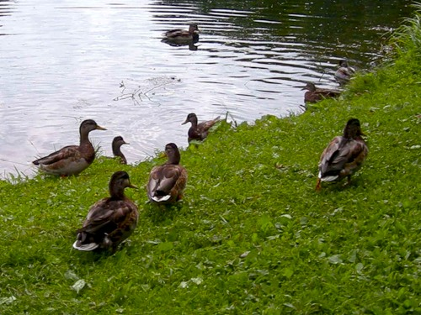
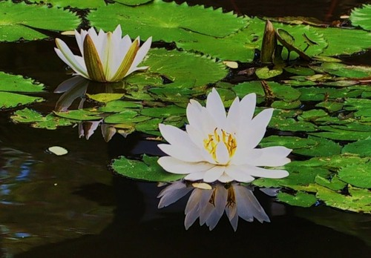
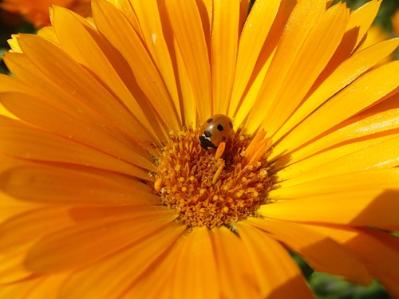
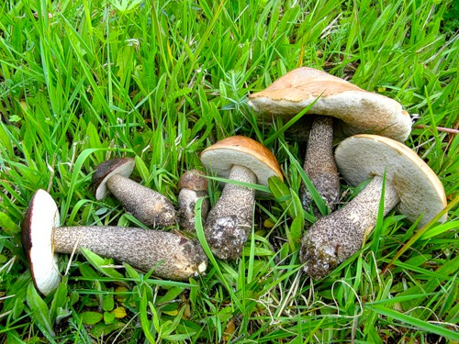
Хіба такі пейзажі не зможуть відновити втомлену душу!?

Slide 11
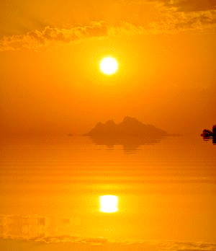

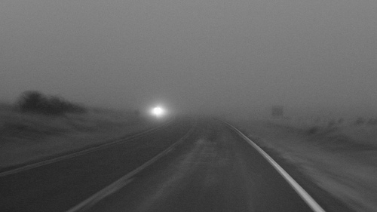
Сонце, природа відновили душу героя. Город знову простяг за ним свою руку. Він готовий йти між люди.

Slide 12
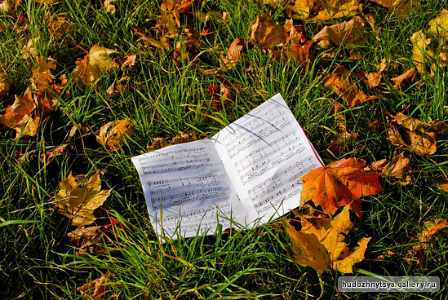
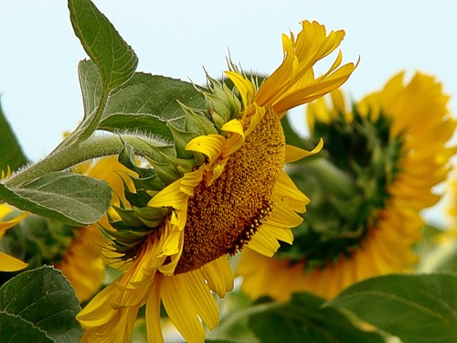
Кожен після відпочинку, з оновленими душею та почуттями, здатен до нових творчих злетів та звершень

